Slide 1
CIG4E3 / Pengolahan Citra Digital BAB 10. Morphological Image Processing
Bedy Purnama
Intelligent Computing and Multimedia (ICM)

Slide 2
Pemrosesan citra secara morfologis
Perbedaan antara pemrosesan citra secara morfologis dengan pemrosesan biasa (yang telah kita pelajari):
Dulu kita memandang sebuah citra sebagai suatu fungsi intensitas terhadap posisi (x,y)
Dengan pendekatan morfologi, kita memandang suatu citra sebagai himpunan
Pemrosesan citra secara morfologi biasanya dilakukan terhadap citra biner (0 dan 1), walaupun tidak menutup kemungkinan dilakukan terhadap citra dengan skala keabuan (0-255)
Untuk sementara yang akan kita pelajari adalah pemrosesan morfologi terhadap citra biner

Slide 3
Contoh citra masukan
 | S |  |  |  | A
S = {(0,0),(0,1),(1,0)}
A = {(0,0),(0,1),(0,2),
(1,0),(1,1),(1,2),
(2,0),(2,1),(2,2)}
Objek S dan A dapat direpresentasikan dalam bentuk himpunan dari posisi-posisi (x,y) yang bernilai 1 (1=hitam/abu-abu, 0 = putih)

Slide 4
Operasi Morfologi
Secara umum, pemrosesan citra secara morfologi dilakukan dengan cara mem-passing sebuah structuring element terhadap sebuah citra dengan cara yang hampir sama dengan konvolusi.
Structuring element dapat diibaratkan dengan mask pada pemrosesan citra biasa (bukan secara morfologi)

Slide 5
Structuring Element
Structuring element dapat berukuran sembarang
Structuring element juga memiliki titik poros (disebut juga titik origin/ titik asal/titik acuan)
Contoh structuring element seperti objek S dengan titik poros di (0,0) -> warna biru

Slide 6
Beberapa operasi morfologi
Beberapa operasi morfologi yang dapat kita lakukan adalah:
Dilasi, Erosi
Opening, Closing
Thinning, shrinking, pruning, thickening, skeletonizing
dll

Slide 7
Dilasi
Dilasi merupakan proses penggabungan titik-titik latar (0) menjadi bagian dari objek (1), berdasarkan structuring element S yang digunakan.
Proses melakukan dilasi :
Untuk setiap titik pada A, lakukan hal berikut:
letakkan titik poros S pada titik A tersebut
beri angka 1 untuk semua titik (x,y) yang terkena / tertimpa oleh struktur S pada posisi tersebut

Slide 8
Contoh Dilasi(1)
 | S |  |  |  | A |  |  |  | D
S = {(0,0),(0,1),(1,0)}
= {poros,(+0,+1),(+1,+0)}
A = {(0,0),(0,1),(0,2), (1,0),(1,1),(1,2), (2,0),(2,1),(2,2)}
Posisi poros ( (x,y) ∈ A ) | S_{xy}
(0,0) | {(0,0),(1,0),(0,1)}
(0,1) | {(0,1),(1,1),(0,2)}
(0,2) | {(0,2),(1,2),(0,3)}
..... | ......
(2,2) | {(2,2),(2,3),(3,2)}
 |  | D
Capture proses pada saat posisi
poros S ada di (2,2)

Slide 9
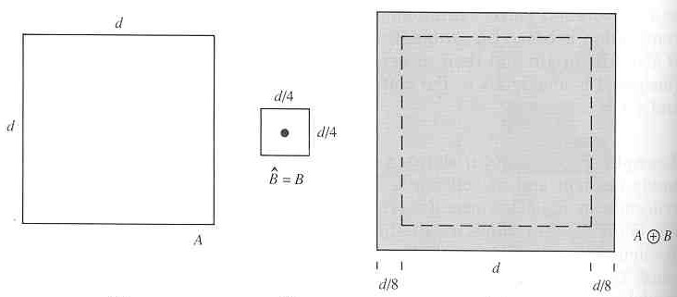
Contoh Dilasi (2)

Slide 10
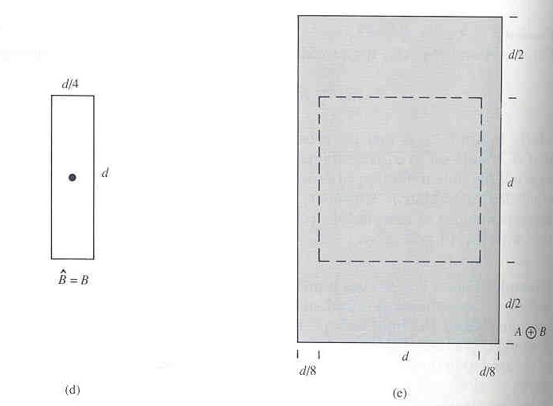
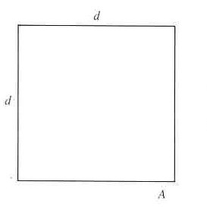
Contoh Dilasi (3)

Slide 11
Erosi
Erosi merupakan proses penghapusan titik-titik objek (1) menjadi bagian dari latar (0), berdasarkan structuring element S yang digunakan.
Proses melakukan erosi :
Untuk setiap titik pada A, lakukan hal berikut:
letakkan titik poros S pada titik A tersebut
jika ada bagian dari S yang berada di luar A, maka titik poros dihapus / dijadikan latar.

Slide 12
Contoh Erosi (1)
 | S |  |  |  | A |  |  | E
S = {(0,0),(0,1),(1,0)}
= {poros,(+0,+1),(+1,+0)}
A = {(0,0),(0,1),(0,2), (1,0),(1,1),(1,2), (2,0),(2,1),(2,2)}
 |  | E
Posisi poros ( (x,y) ∈ A ) | S_{xy} | Kode
(0,0) | {(0,0),(1,0),(0,1)} | 1
(0,1) | {(0,1),(1,1),(0,2)} | 1
(0,2) | {(0,2),(1,2),(0,3)} | 0
..... | ......
(2,0) | {(2,0),(2,1),(3,0)} | 0
Capture proses pada saat posisi
poros S ada di (2,0).
Titik (2,0) akan dihapus karena ada bagian dari S yang berada
di luar A

Slide 13
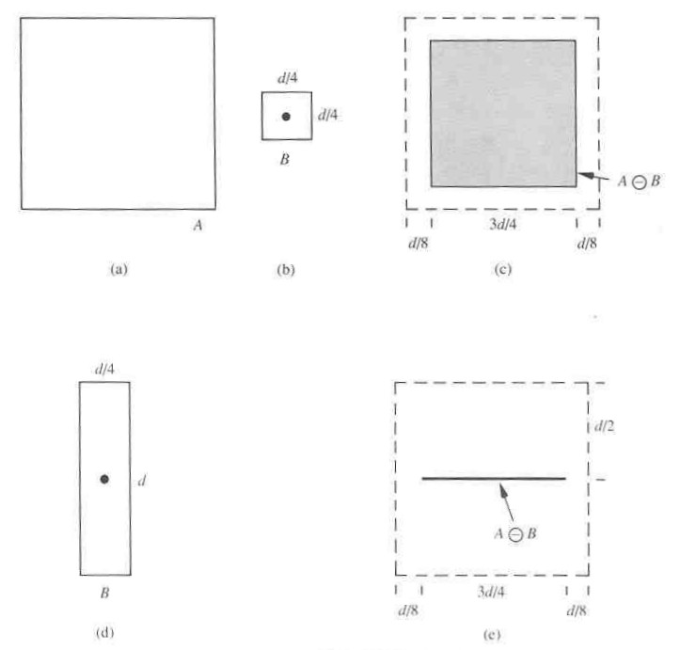
Contoh Erosi (2)

Slide 14
Opening
Opening adalah proses erosi yang diikuti dengan dilasi.
Efek yang dihasilkan adalah menghilangnya objek-objek kecil dan kurus, memecah objek pada titik-titik yang kurus, dan secara umum men-smooth-kan batas dari objek besar tanpa mengubah area objek secara signifikan
Rumusnya adalah:

Slide 15
Contoh Opening (1)
 |  |  |  |  |  |  |  |  |  |  |  | A | ⊗ | S
 |  |  | A |  |  |  |  |  |  |  |  |  |  |  |  | ( | A | ⊗ | S | ) | ⊕ | S
 |  |  |  |  |  |  |  |  |  |  | S

Slide 16
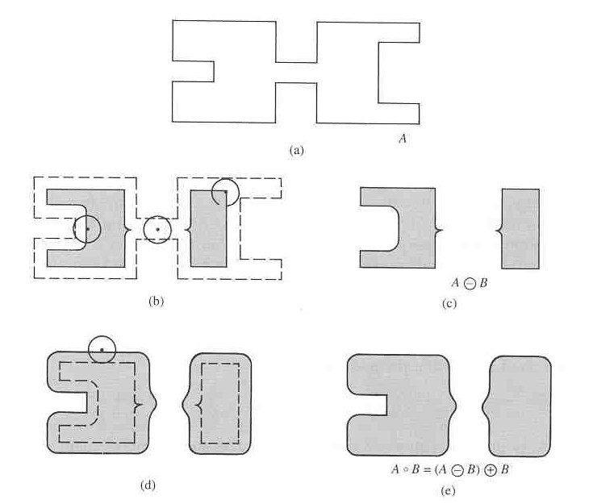
Contoh Opening (2)

Slide 17
Closing
Closing adalah proses dilasi yang diikuti dengan erosi.
Efek yang dihasilkan adalah mengisi lubang kecil pada objek, menggabungkan objek-objek yang berdekatan, dan secara umum men-smooth-kan batas dari objek besar tanpa mengubah area objek secara signifikan
Rumusnya adalah:

Slide 18
Contoh Closing (1)
A
 |  |  |  |  |  |  |  |  | A | ⊕ | S |  |  |  |  | ( | A | ⊕ | S | ) | ⊗ | S
S

Slide 19
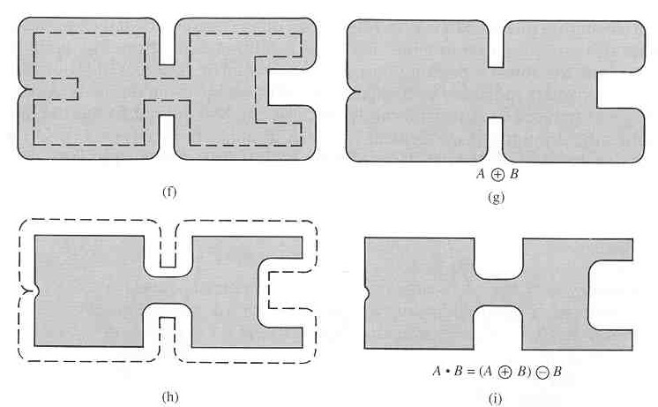
Contoh Closing (2)

Slide 20
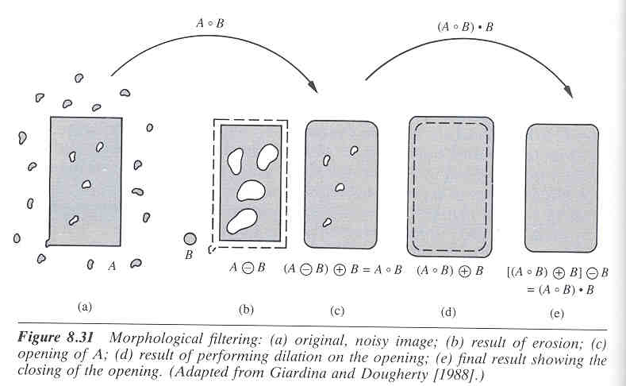
Contoh opening dan closing

Slide 21
Hit-or-Miss transform (1)
Suatu structuring element S dapat direpresentasikan dalam bentuk (S1,S2) dimana S1 adalah kumpulan titik-titik objek (hitam) dan S2 adalah kumpulan titik-titik latar (putih)

Slide 22
Hit-or-miss transform (2)
a | b | c
d | e | f
g | h | i
Contoh:
S1= {b,e,h}
S2={a,d,g,c,f,i}
Hit-and-miss transform A*S adalah kumpulan titik-titik dimana S1 menemukan match di A dan pada saat yang bersamaan S2 juga menemukan match di luar A.

Slide 23
Contoh hit-or-miss transform
A
S
A*S
Yang match dipertahankan
Yang tidak match dihapus

Slide 24
Varian dari erosi dan dilasi
Shrinking:
Erosi yang dimodifikasi sehingga piksel single tidak boleh dihapus. Hal ini berguna jika jumlah objek tidak boleh berubah
Thinning:
Erosi yang dimodifikasi sehingga tidak boleh ada objek yang terpecah. Hasilnya adalah berupa garis yang menunjukkan topologi objek semula.
Thickening, skeletonizing, pruning, dll

Slide 25
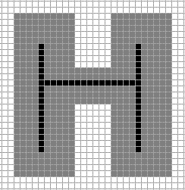
Thinning (1)
Tujuan: me-remove piksel tertentu
pada objek sehingga tebal objek
tersebut menjadi hanya satu piksel.
Thinning tidak boleh:
- Menghilangkan end-point
- Memutus koneksi yang ada
- Mengakibatkan excessive erosi
Salah satu kegunaan thinning adalah pada proses pengenalan karakter/huruf
Ada banyak cara mengimplementasikan thinning, salah satu diantaranya adalah dengan hit-or-miss transform

Slide 26
Thinning (2)
Thinning dapat didefinisikan sebagai:
Thinning(A,{B}) = A – (A * {B})
= A – ((...(A*B1)*B2)..Bn)
Dengan B1, B2, B3..Bn adalah
Structuring element.
Catatan :
A - (A*B) berarti kebalikan dari A*B
Yang match dihapus
Yang tidak match dipertahankan

Slide 27
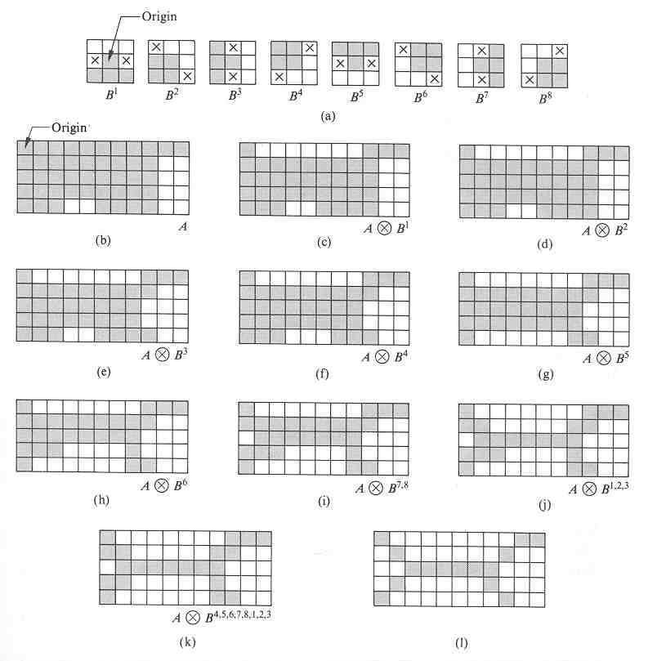
Contoh Thinning (1)

Slide 28
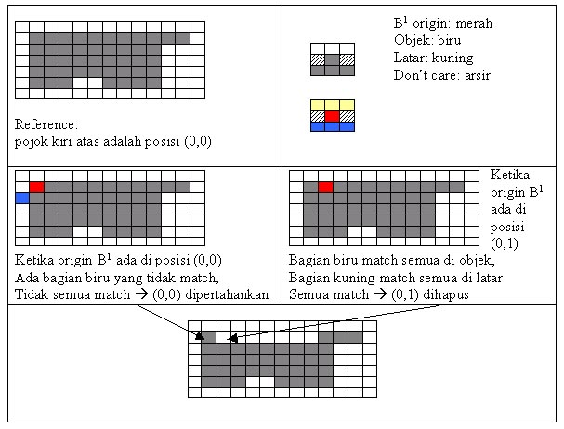
Contoh Thinning (2)

Slide 29
Sumber
Gonzales, Digital Image Processing, 3rd Ed, Pearson
Prof.Dr. Aniati Murni & Dina Chahyati, M.Kom, Pengolahan Citra Dijital, FasilKom-UI

